Slide 1
Povolanie- zamestnanie
Vypracovala: Mgr. Mihaliková Anna

Slide 2
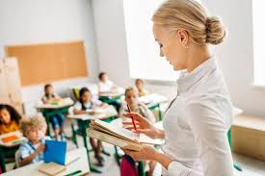
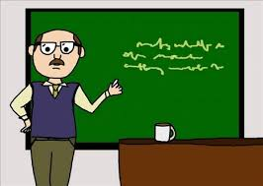
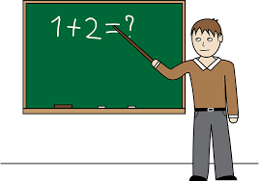
Učiteľ
Učiteľ učí žiakov, podáva im vedomosti ,učí ich zručnosti a schopnosti. So žiakmi pracuje v triede, na školskom dvore, na exkurzii, na výlete.

Slide 3
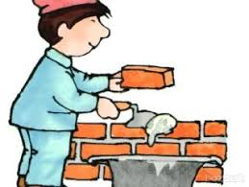
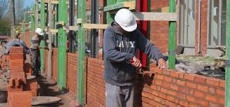
Murár
Murár muruje dom. Používa tehly, maltu, piesok, cement, štrk. Pomáhajú mu stroje: bager, domiešavač, žeriav.

Slide 4
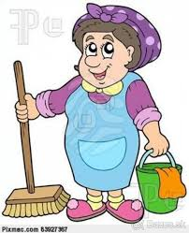
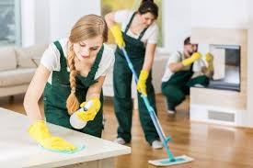
Upratovačka
Upratovačka upratuje , čistí udržuje hygienicky čistý poriadok.

Slide 5
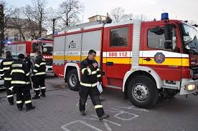
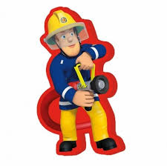
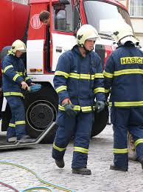
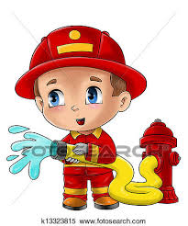
Požiarnik
Požiarnik hasí nebezpečný oheň a zachraňuje ľudí z horiaceho domu.

Slide 6
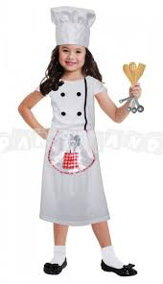
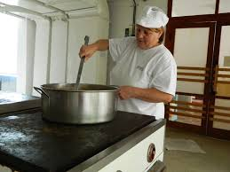
Kuchár- kuchárka
Kuchár varí jedlo pre žiakov v školskej jedálni, v reštaurácii.

Slide 7
Lekár
Lekár lieči chorých ľudí. Pomáha mu zdravotná sestrička.

Slide 8
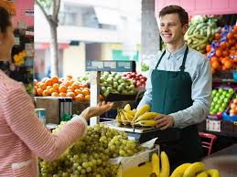
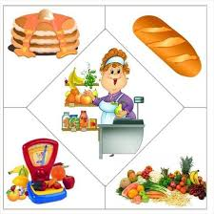
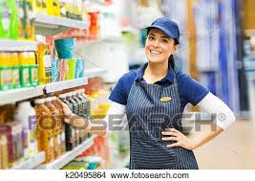
Predavačka
Predavačka nám predá v obchode rôzne potrebné veci.

Slide 9
Je to správne?
Učiteľ
Kuchár
Lekár
Predavačka

